Slide 1
Dagens program
Virksomhedens forretningsmodel
Business Model Canvas
Case: Planet Nusa – Iværksætteri og forretningsmodel

Slide 2
Virksomhedens forretningsmodel

Slide 3
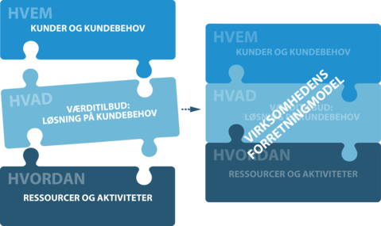
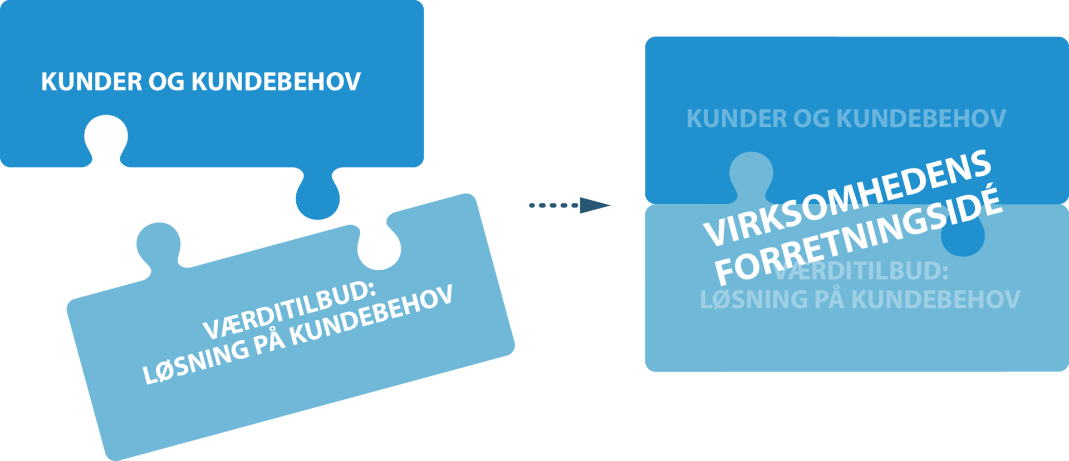
Hvem er virksomhedens kunder, og hvad er deres behov?
Hvad tilbyder virksomheden som løsning på kundernes behov?
Hvordan skaber, leverer og fastholder virksomheden værdi?

Slide 4
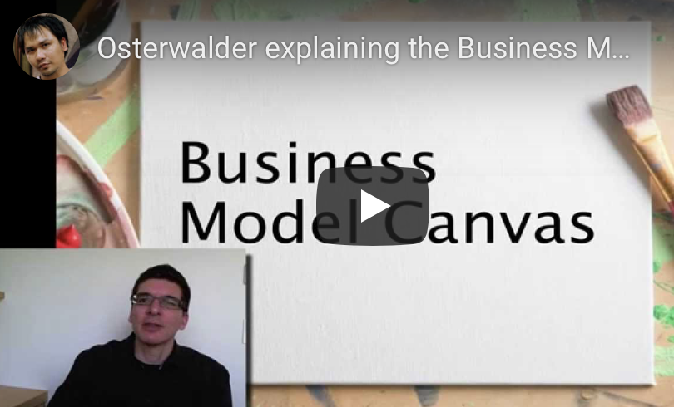
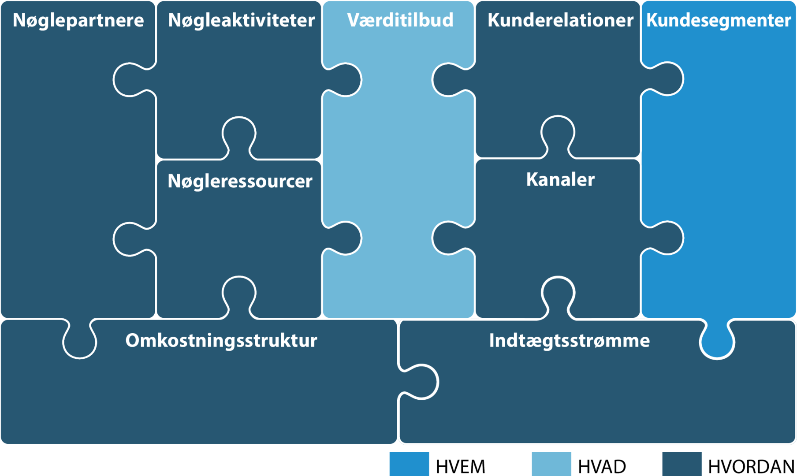
Business Model Canvas
Hvem:
Kundesegmenter er de målgrupper med forskellige behov, som virksomheden appellerer til.
Hvad:
Værditilbud er de produkter eller serviceydelser og de dertil knyttede fordele, som virksomheden tilbyder sine målgrupper for at dække deres behov.
Hvordan:
Kanaler beskriver, hvordan virksomhedens værditilbud kommunikeres og leveres gennem kommunikations-, distributions- og salgskanaler (fx via hjemmeside, egen butik eller forhandlere).
Kunderelationer beskriver, hvordan virksomheden etablerer og vedligeholder en relation til sine målgrupper (fx personlig kundeservice, kundeklub, efterservices, mv.).
Indtægtsstrømme beskriver alle virksomhedens indtægtskilder (fx leasing, abonnement, éngangssalg, offentlige tilskud, mv.).
Nøgleressourcer er de ressourcer, som er vigtigst at have adgang til (fx medarbejdere, kapital, IT-systemer, mv.).
Nøgleaktiviteter er de aktiviteter, som er vigtigst at udføre for at skabe værdi (fx produktion, rådgivning, undervisning, mv.).
Nøglepartnere er det netværk af leverandører og samarbejdspartnere, der udgør virksomhedens vigtigste eksterne ressourcer.
Omkostningsstruktur beskriver alle de faste og variable omkostninger, der er forbundet med at drive virksomheden (fx løn, vareindkøb, husleje, markedsføring, mv.).
https://www.youtube.com/watch?v=RpFiL-1TVLw

Slide 6

Iværksætteri og forretningsmodel
Case: Planet Nusa
Redegør for virksomhedens værditilbud og forretningside samt Planet Nusas forsøg på at differentiere sig fra konkurrenterne.
Analyser, med udgangspunkt i Business Model Canvas, Planet Nusas forretningsmodel
Vurder, med udgangspunkt i ovenstående, fremtidsudsigterne for virksomheden

